Slide 1
Мастер – класс
«Упражнения, направленные на повышение познавательной мотивации учащихся на уроках английского языка»

Slide 2
Проблема  возможное решение
Недостаточное внимание к слову и его окружению
Бедный словарный запас
 Word Face
 Words of the Day

Slide 3
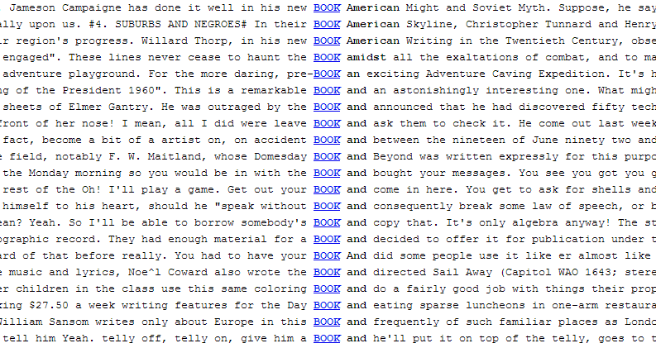
Изучение полисемии слова –
умение выводить значение слова из контекста
KWIC – Key Word in Context

Slide 4
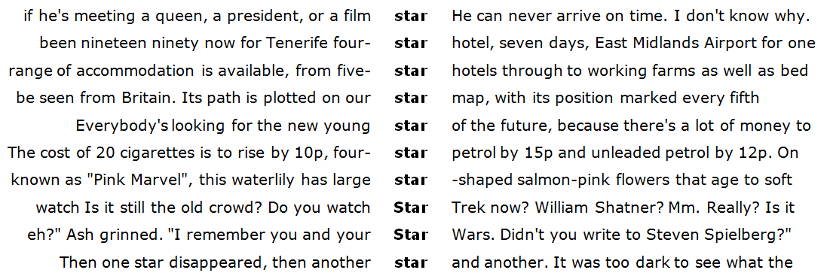
Изучение полисемии слова –
умение выводить значение слова из контекста

Slide 5
Word Face
smth exciting makes us feel very happy
an most very
more
so
really
pretty
time(s) things part news place moment
adjective
/ɪkˈsaɪtɪŋ/
moving stirring stimulating
thrilling
dull boring unexciting
excite excited excitement excitedly
exciting
exciting
This town isn't the most exciting place in the world

Slide 6
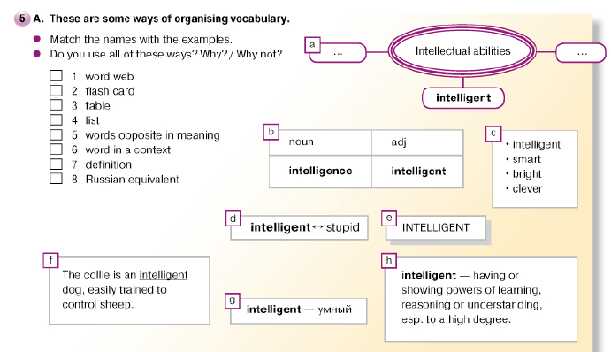
NME-11, Unit 1, Lessons 1-2, p. 11

Slide 7
Word of the Day
to invent

